Slide 1
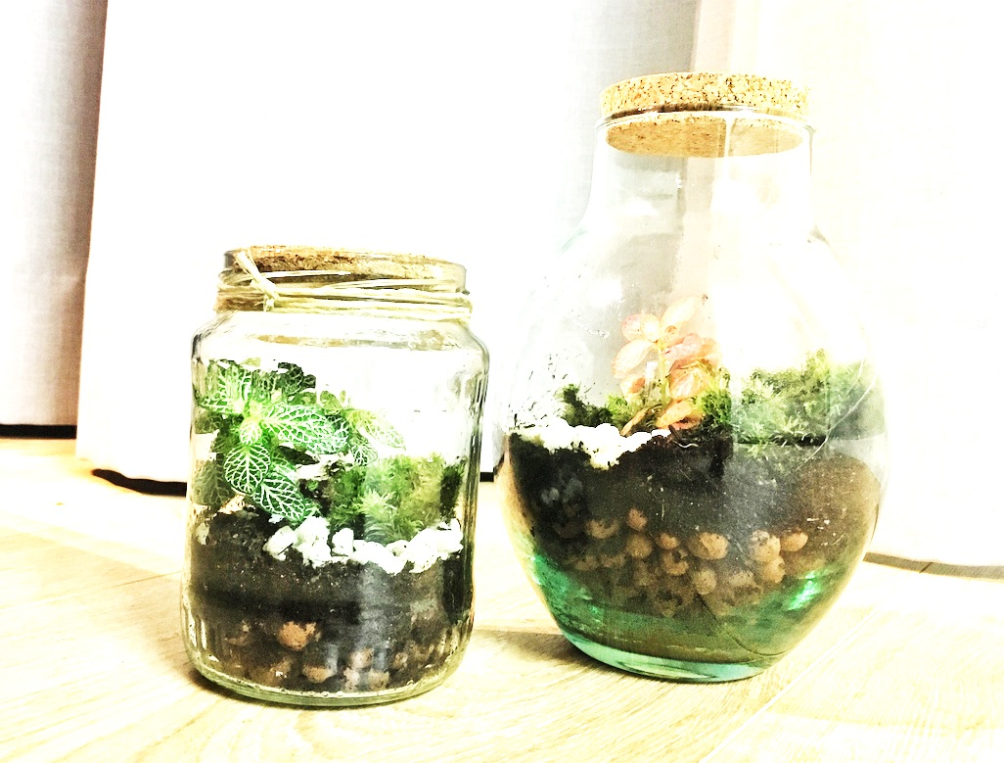
Over de aarde leren met een mini-ecosysteem
Actief natuuronderswijs in het PO
Door: Gerdien van der Veer
Docent biologie op het Stedelijk Lyceum Enschede (locatie Innova)

Slide 2
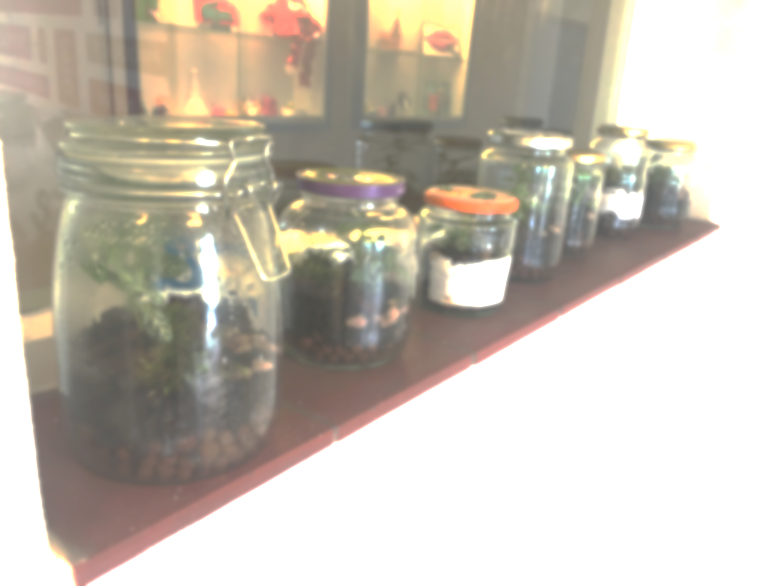
Inhoud presentatie (11.30-12.45h)
(PowerPoint komt op NIBI-site)
Voorstellen
Hoe pak je dit aan?
Werkvorm mogelijkheden
Organisatie
Aan de slag!
Kostenplaatje voor een klas
Tips
Afronding workshop: jullie ideeën
Afsluiting

Slide 3
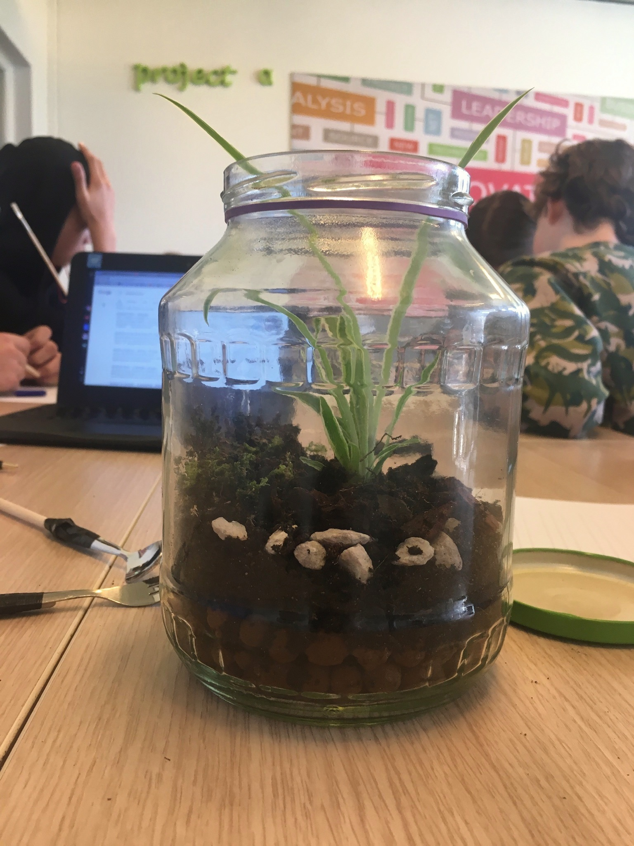
Voorstellen
Hoe kwam ik op dit idee?
Waarom deze manier?
Vernieuwend onderwijs:
Gepersonaliseerd leren

Slide 4
Hoe pak je dit aan?
Start met het leerdoel/kerndoel
Wat dienen de leerlingen ervan te leren?
Bekijk de kerndoelen van het SLO

Slide 6
Werkvorm mogelijkheden
Talloze manieren!
Zie handleiding
Mijn uitvoering
Voorbeeld: Gemaakt op 15 en 16 april 2019 en sinds die tijd dicht gebleven!
Een impressie van de uitvoering…

Slide 7
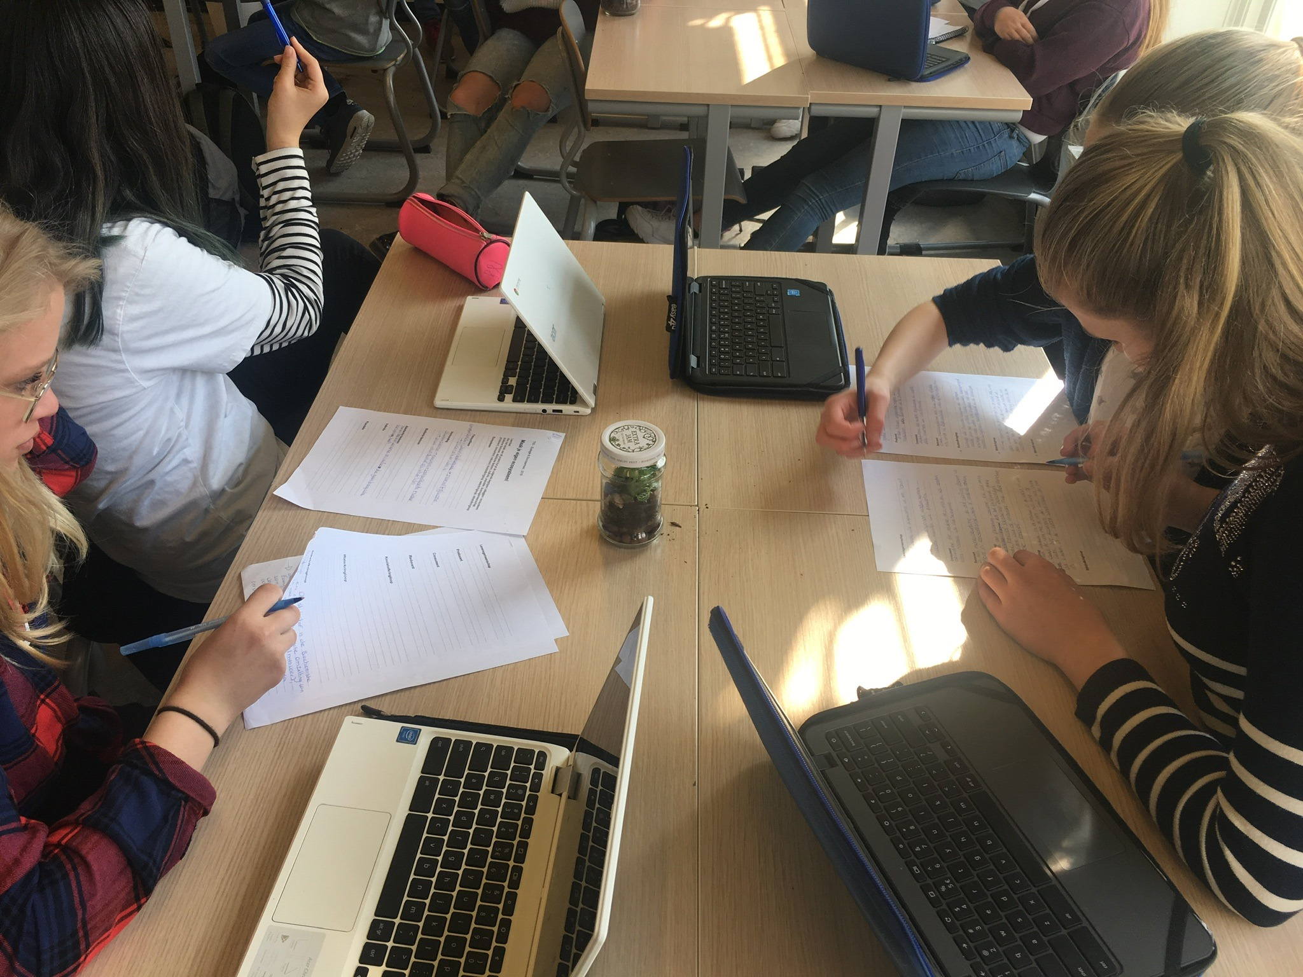

Slide 8
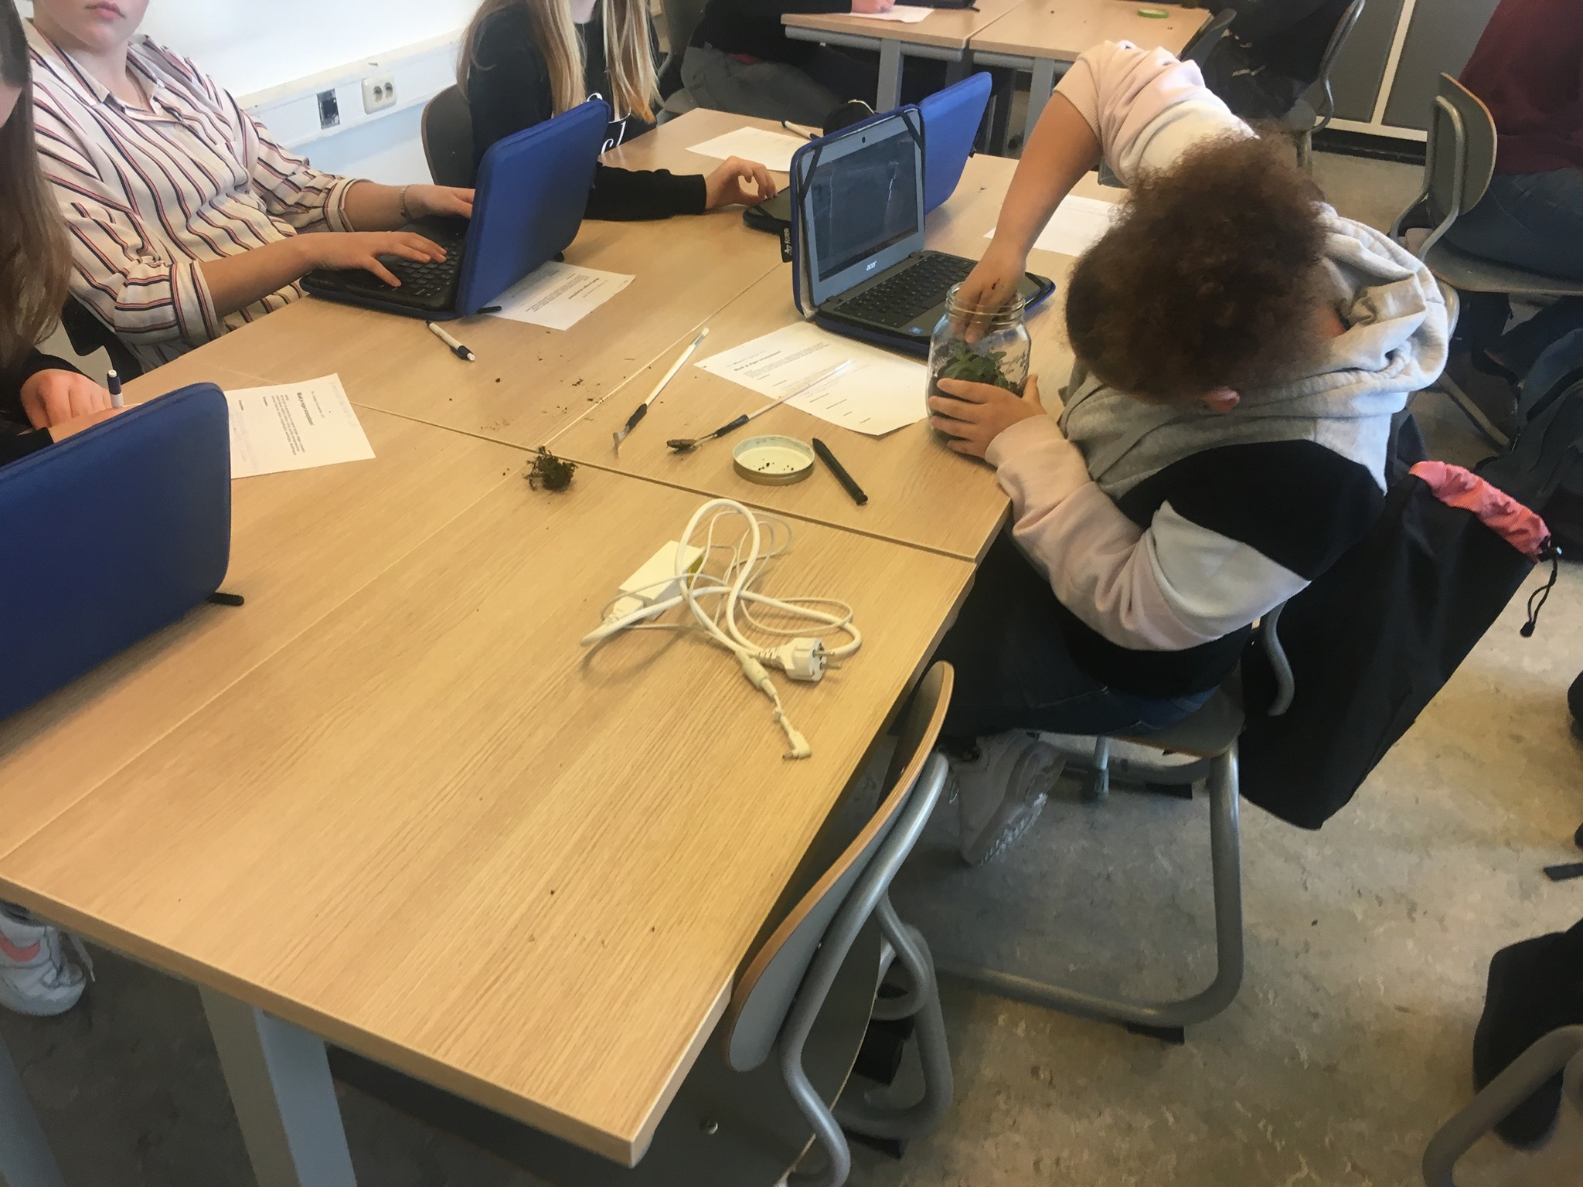

Slide 9
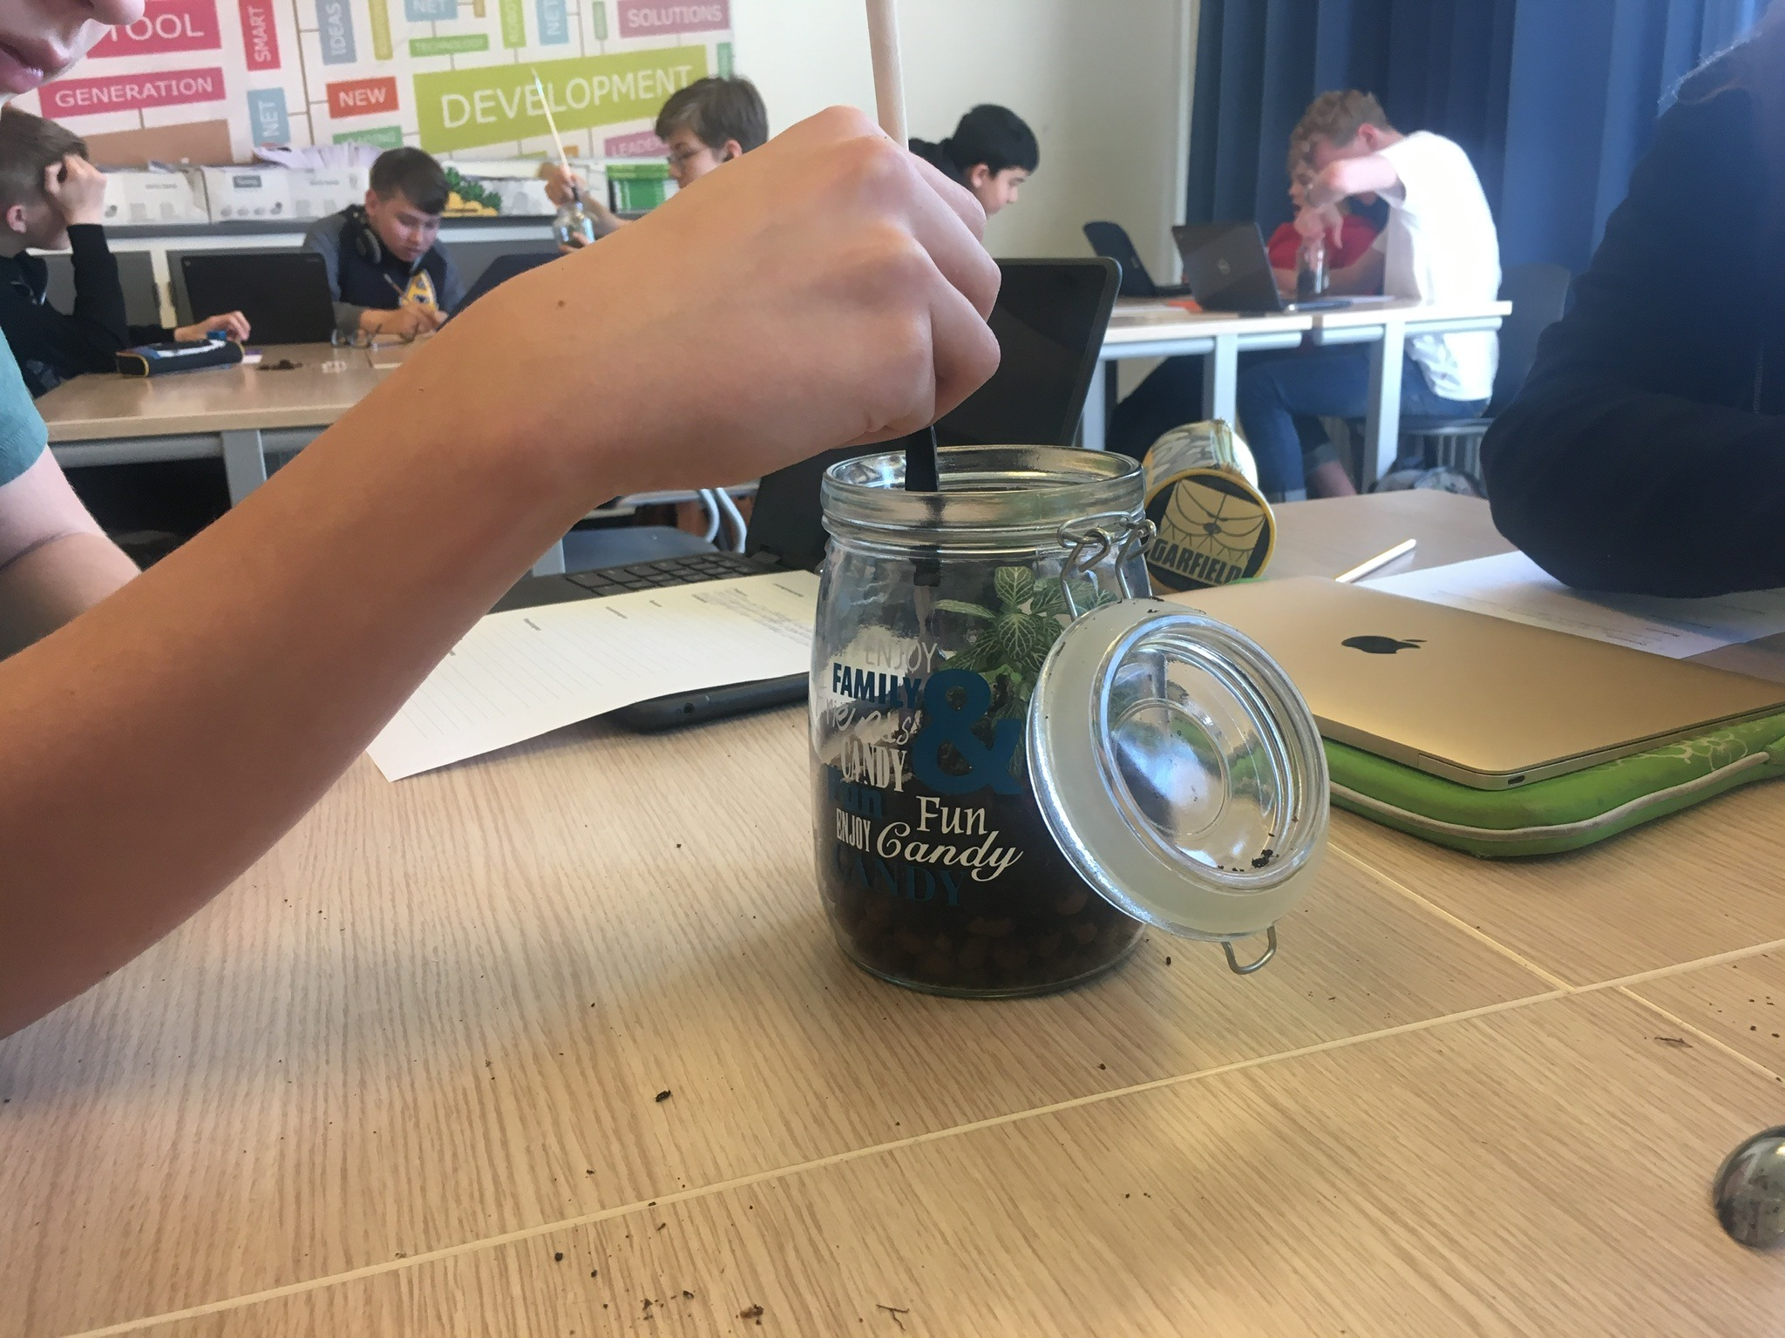

Slide 10
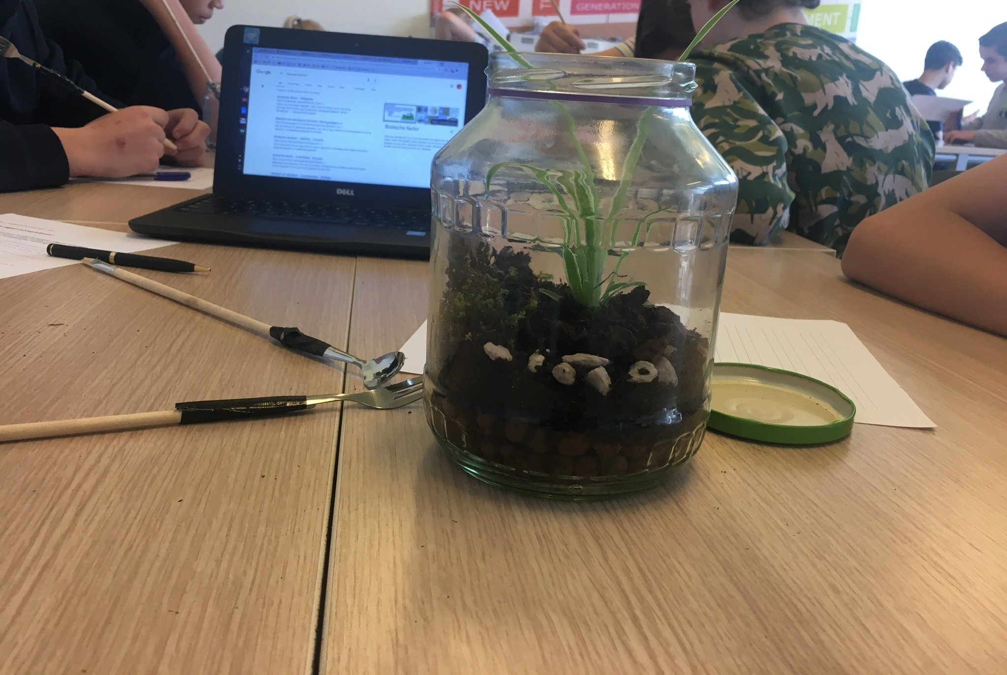

Slide 11
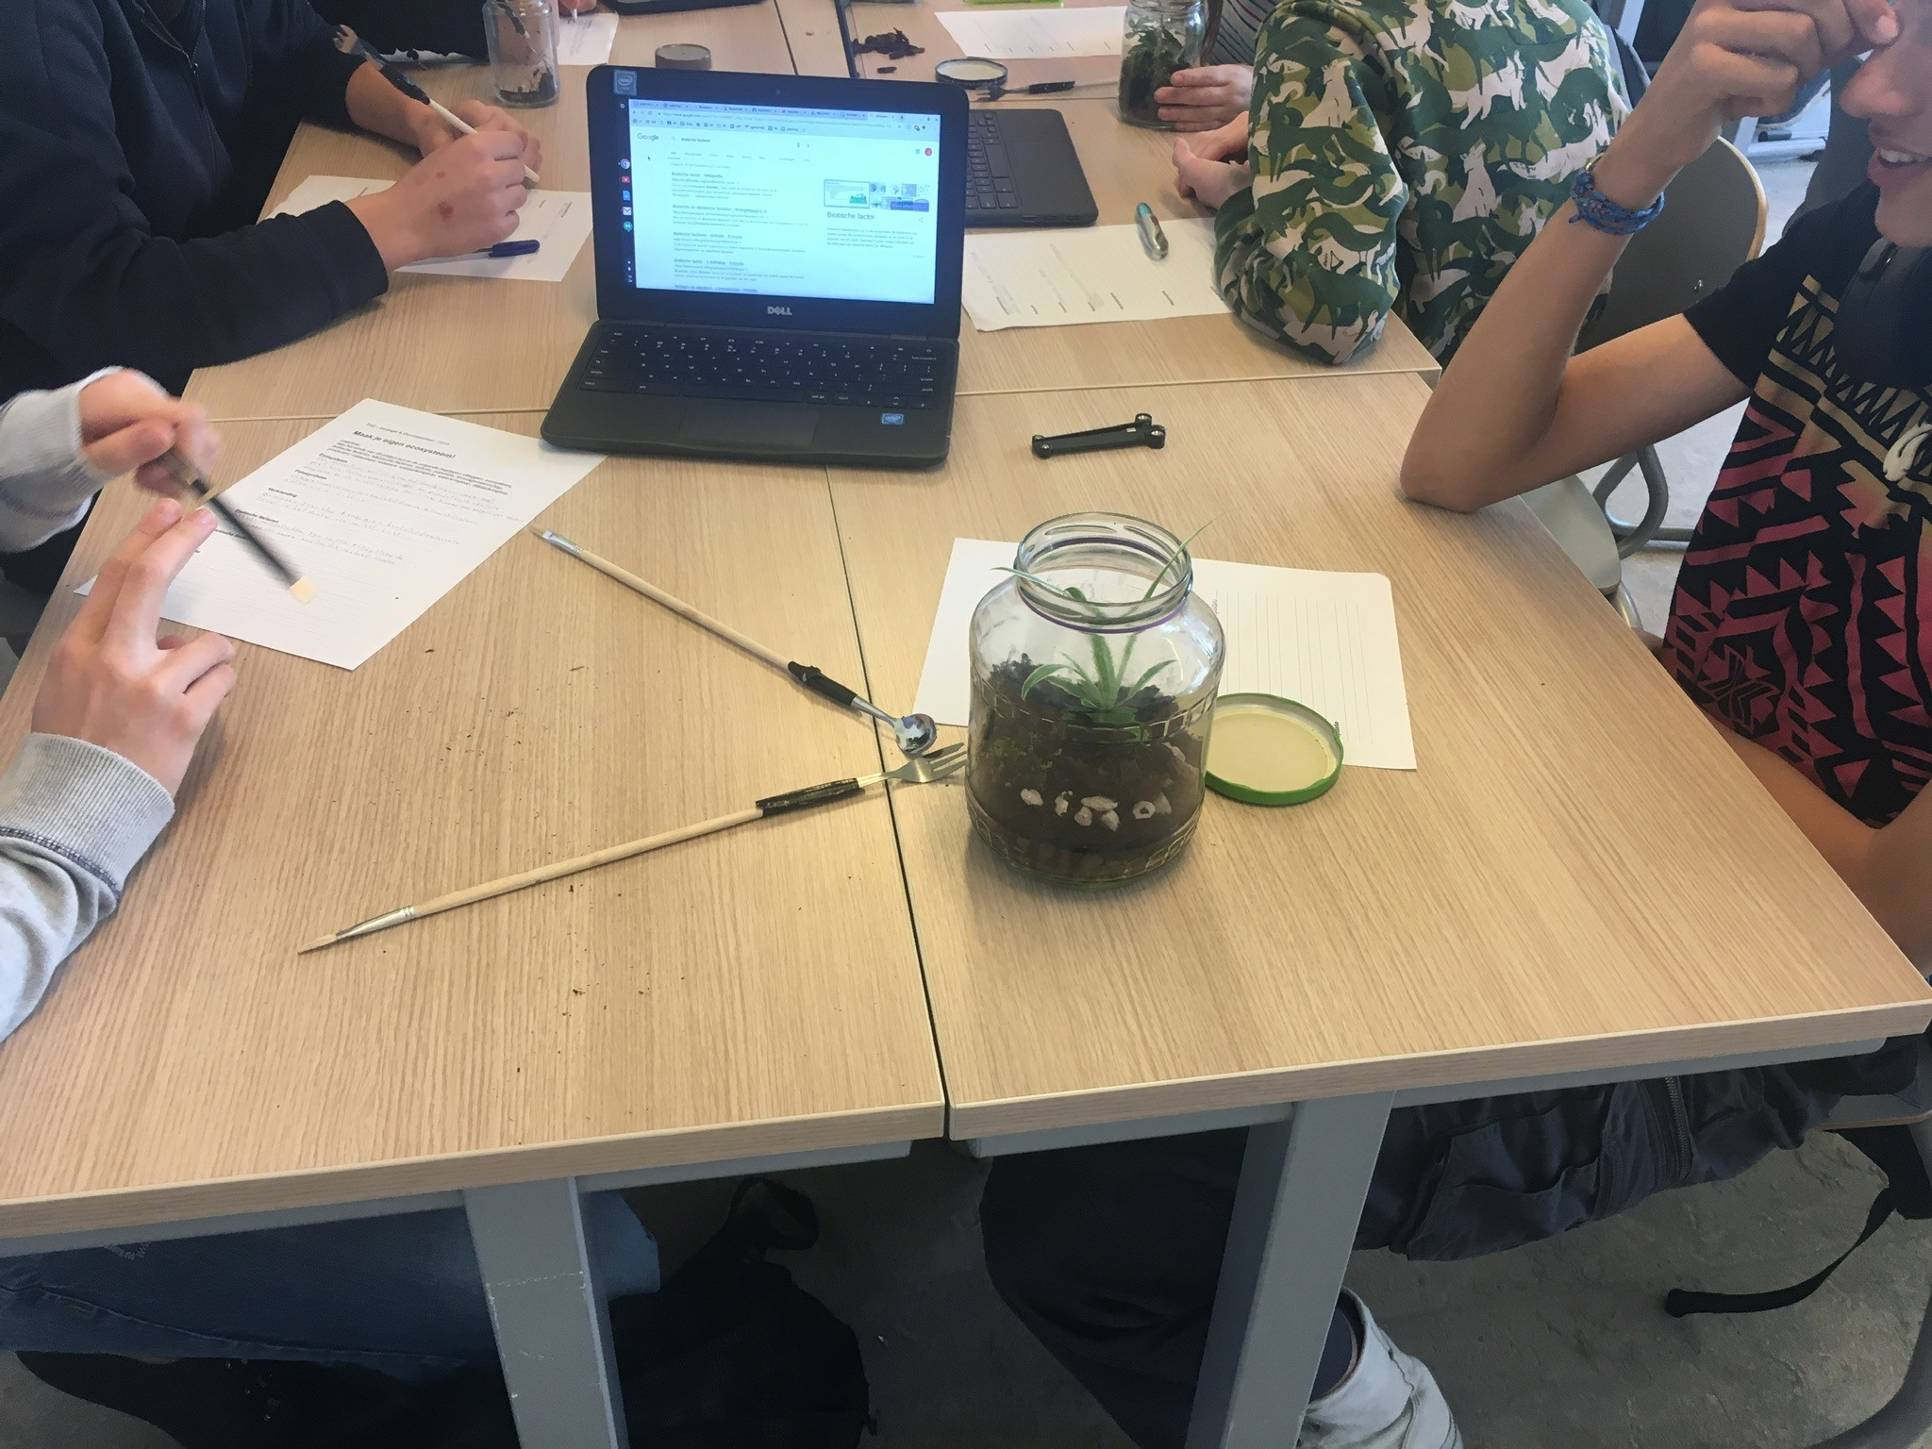

Slide 12
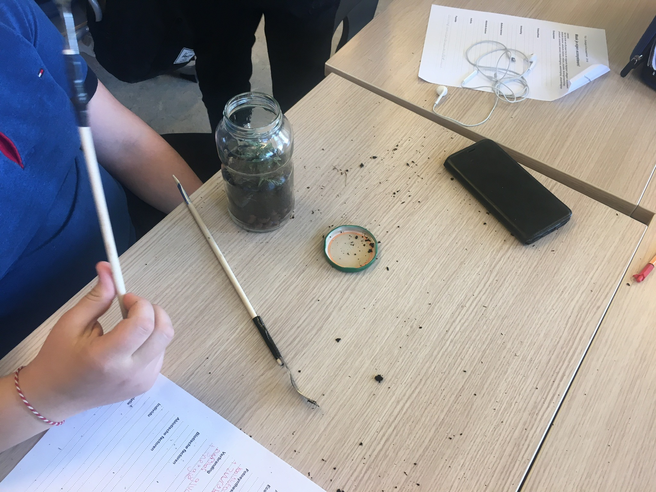

Slide 13
Resultaten…

Slide 14
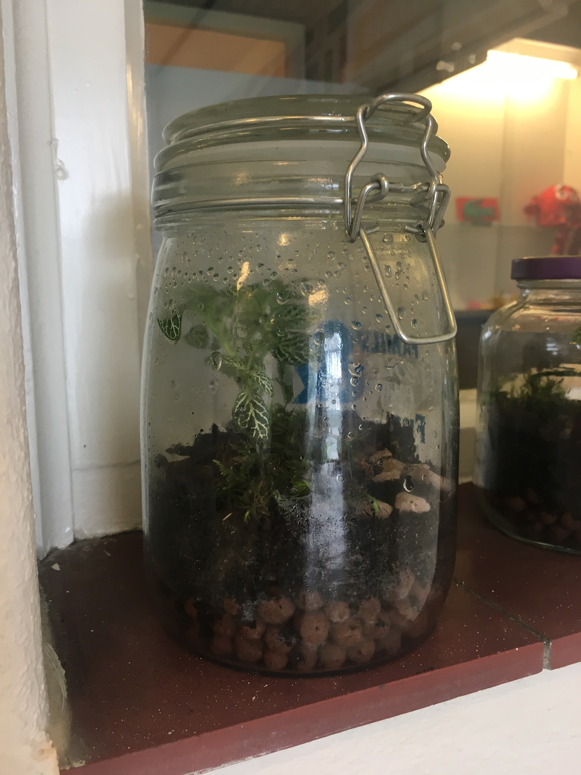

Slide 15
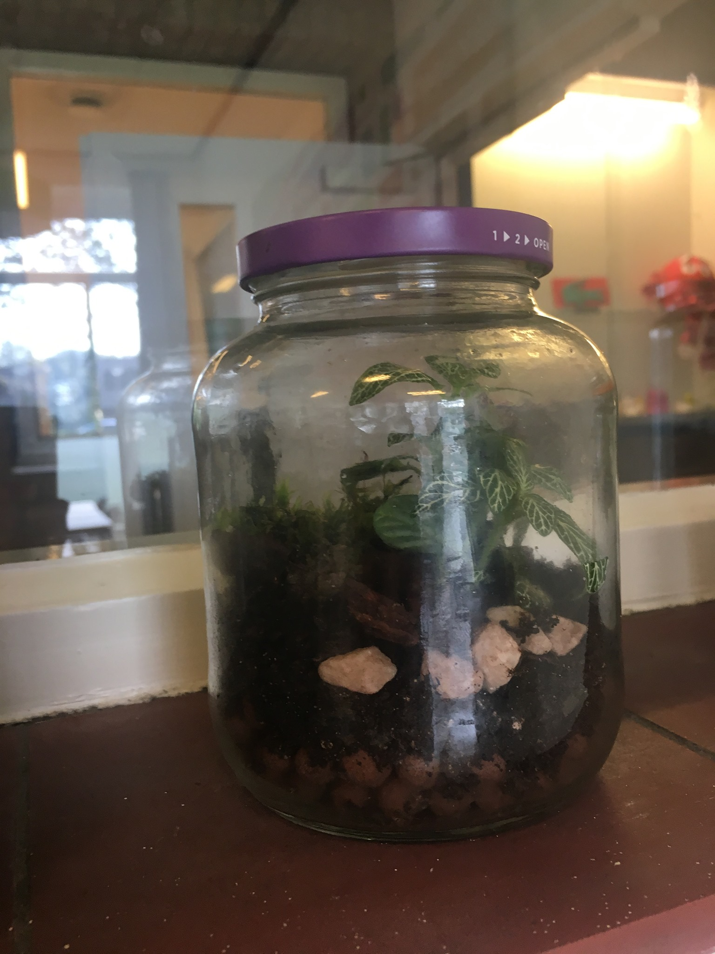

Slide 16
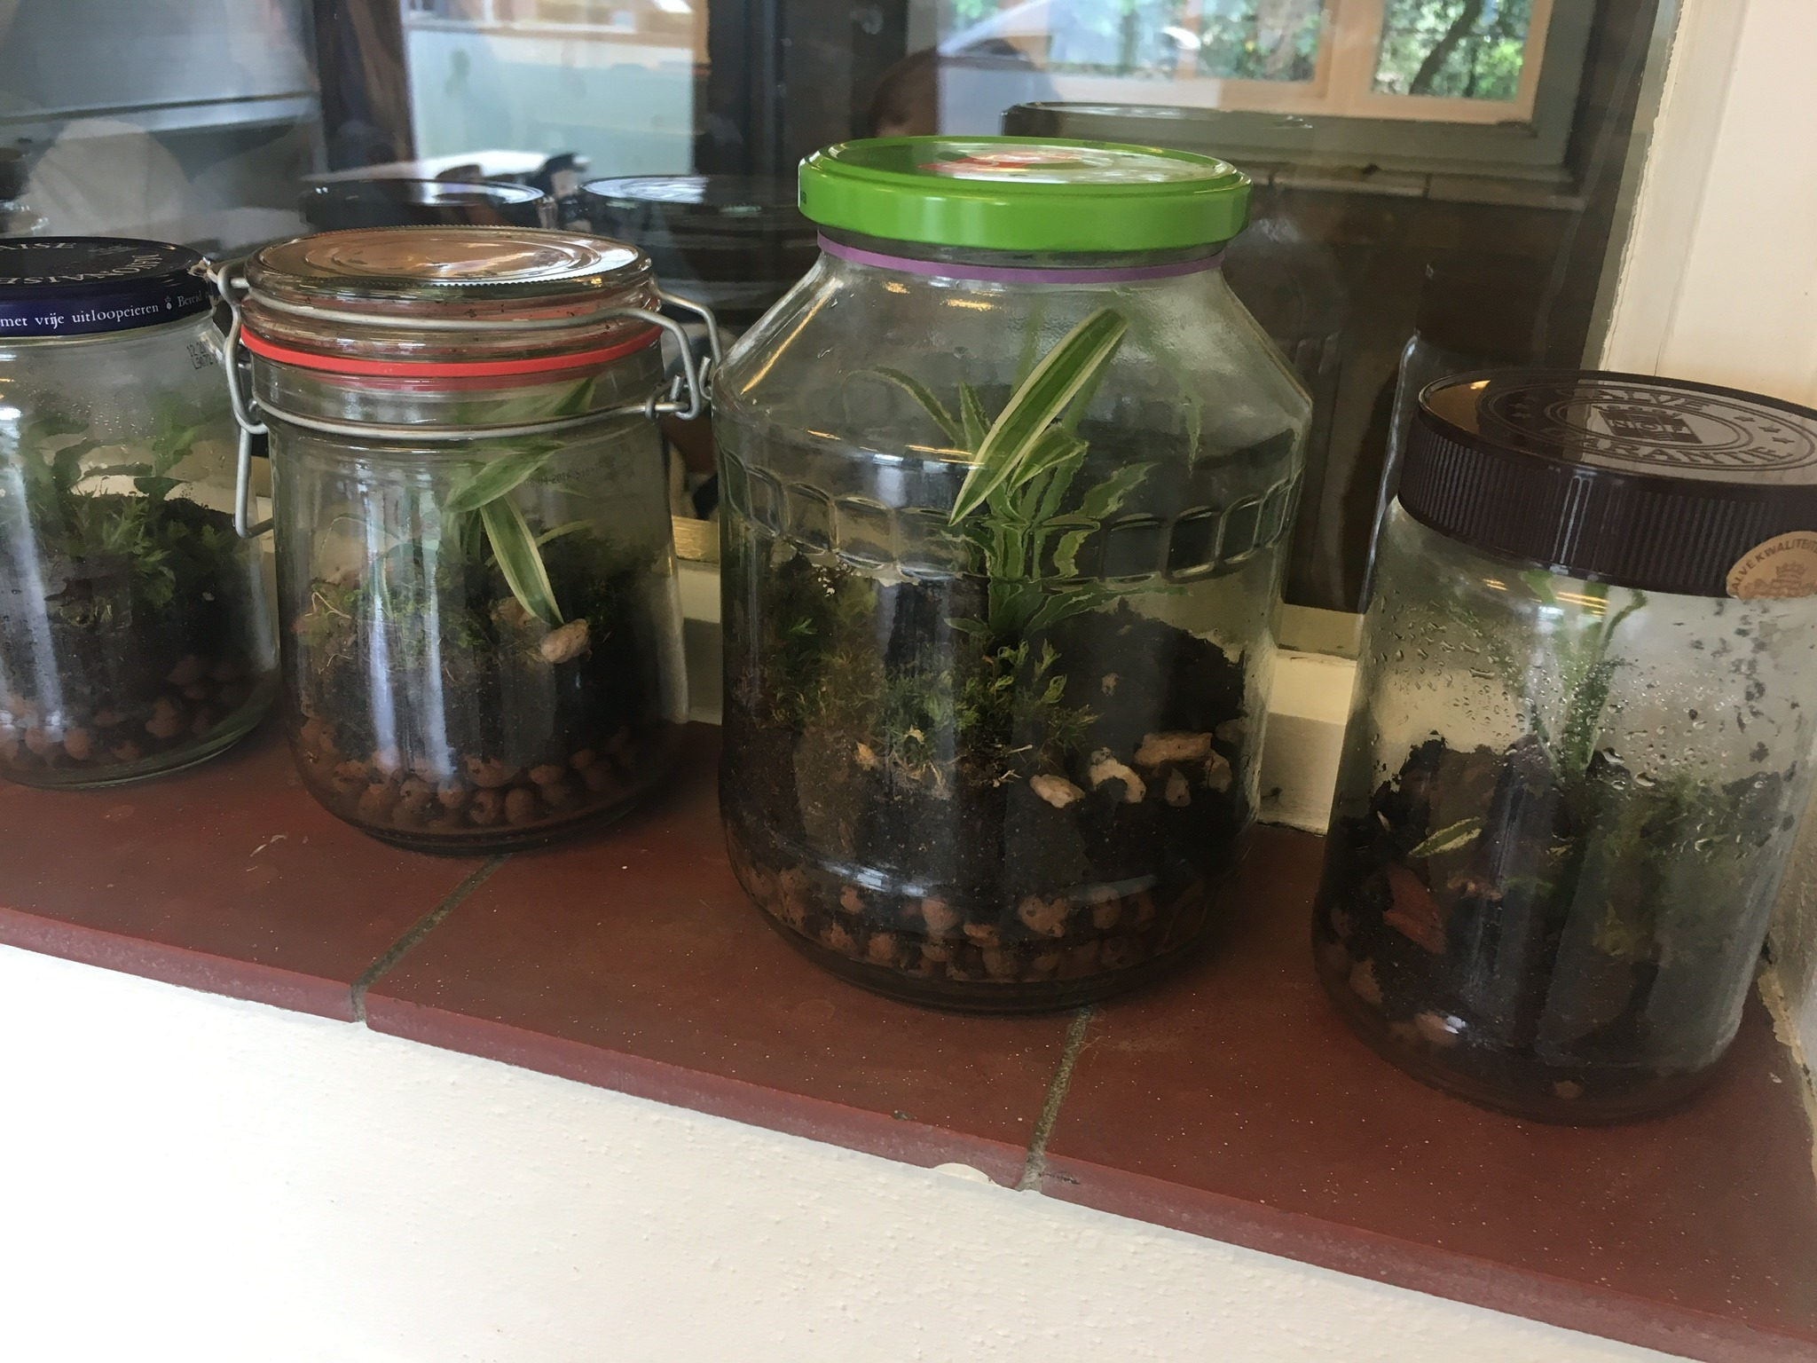

Slide 17
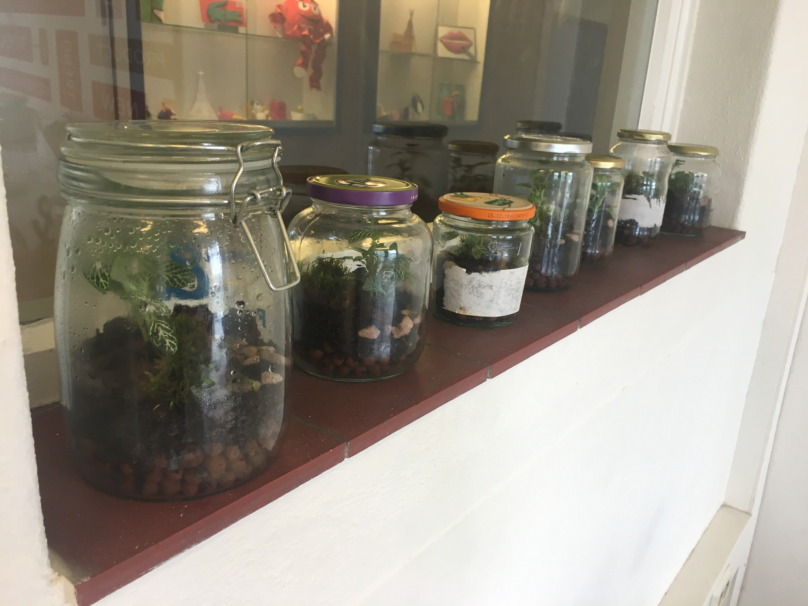

Slide 18
Maar ook…

Slide 19
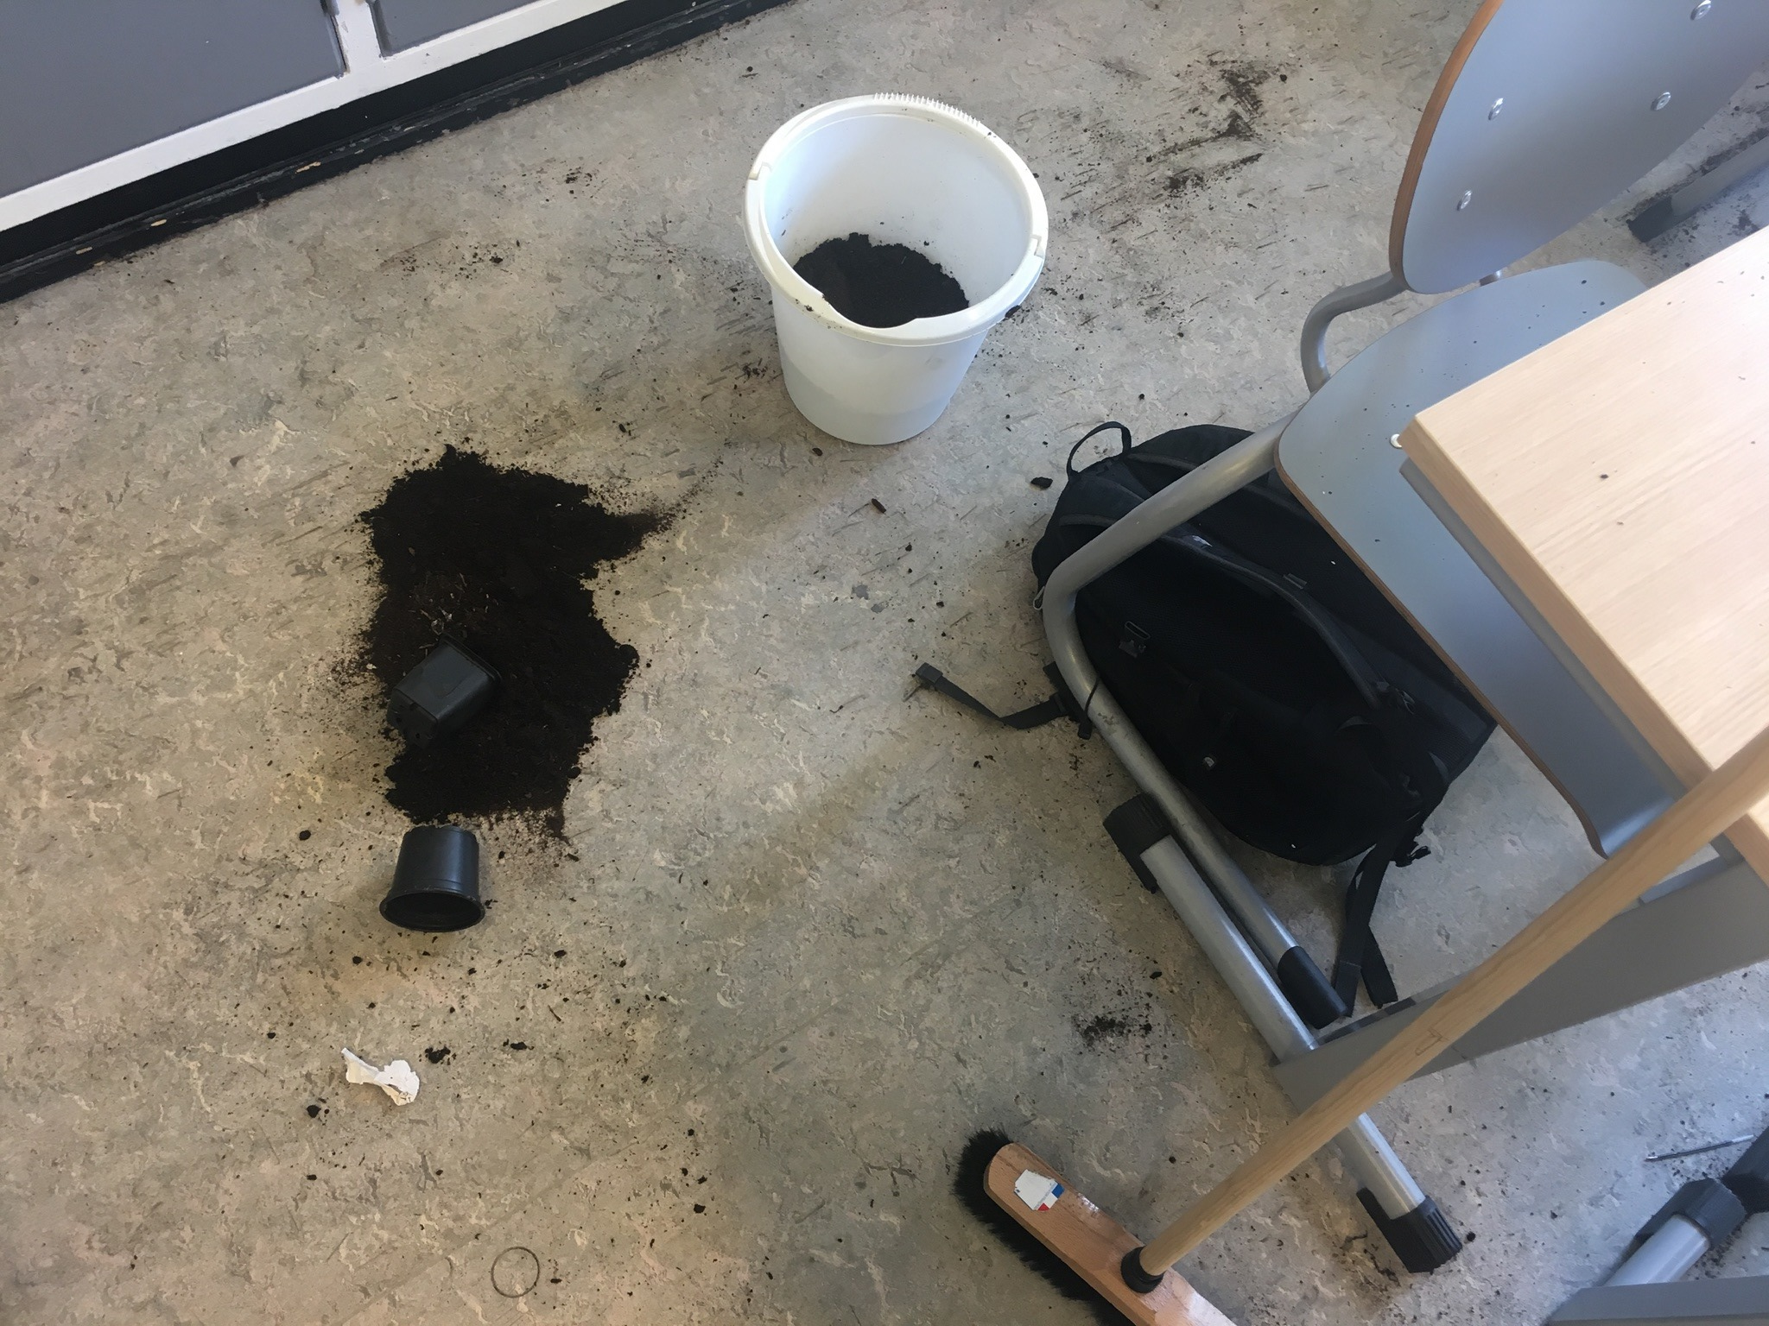

Slide 20
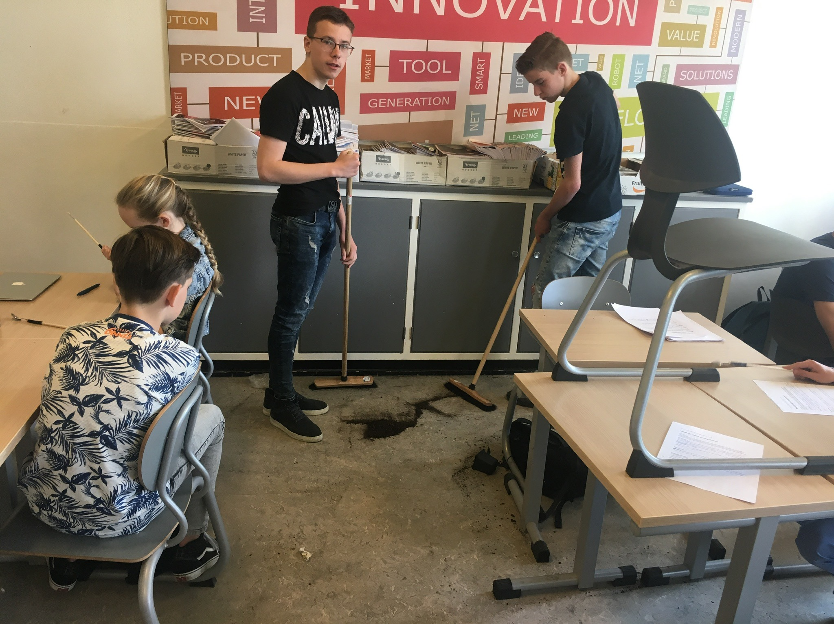

Slide 21
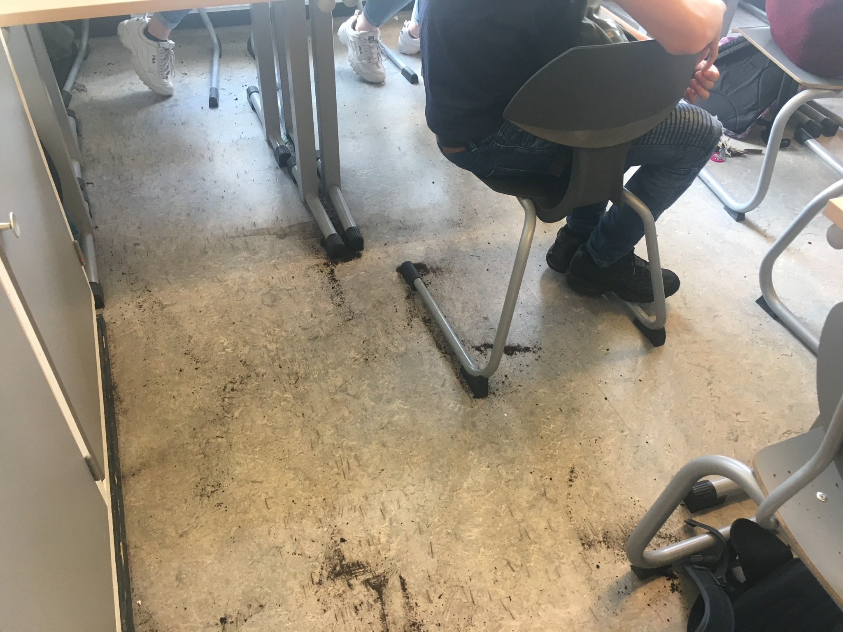

Slide 22
Werkvorm mogelijkheden
Talloze ideeën!
Mijn uitvoering
En verder bijvoorbeeld:
Gepersonaliseerd leren: ’Leskist’
Presentatie/uitleg filmpje
……. Einde van deze workshop

Slide 23
Hoe pak je dit aan?
Leerdoel bekend, werkvorm gekozen…
Organisatie: waar dien je rekening mee te houden?
Materialen regelen.
Begin op tijd!
Stek plantjes, of zorg er in ieder geval voor dat er losse plantjes geworteld zijn.

Slide 24
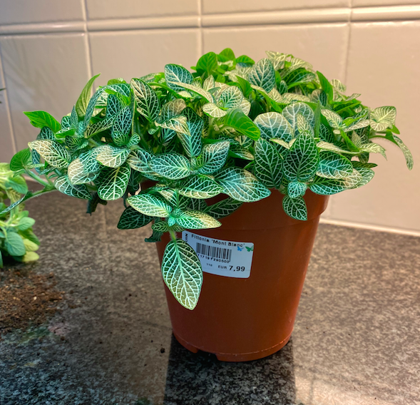
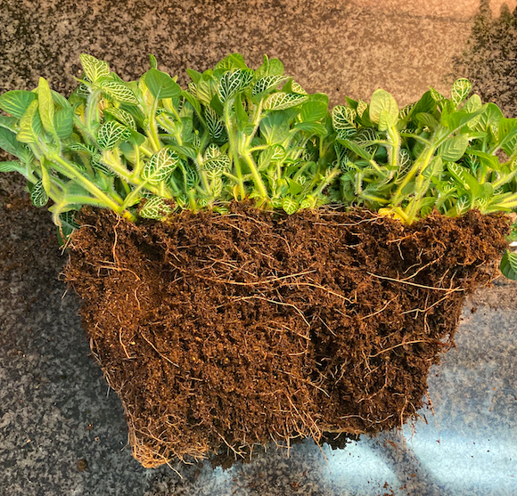
Hoe pak je dit aan?
Fittonia (mozaïekplant)

Slide 25
In de klas
Benodigdheden in de klas:
Glazen potten
Hydrokorrels (of stenen)
Potgrond
Plantjes
Eventueel: mos/siersteentjes/kurk
Tools: kwast + vorkje/lepeltje + duct tape
(low budget!)
(Bezem/ stoffer en blik / stofzuiger)

Slide 26
Aan de slag! (tot 12.45h)
Werkwijze
Stap 1: Grotere stenen onderin (los in de bak)
Stap 2: ‘Sierzand’/laagjes (hoeft alleen langs de rand)
Stap 3: Potgrond
Stap 4: Plantjes ingraven
Stap 5: Mos en eventueel wat steentjes erin
Stap 6: Via de randen van het glas met water spuiten
Stap 7: Opruimen
Stap 8: 24h open laten staan en dan sluiten.
Stap 9: Niet in direct zonlicht zetten en bij te veel condens even open zetten/ bij te droog bij spuiten.

Slide 27
Kostenplaatje klas/leerjaar
Mijn situatie: ongeveer 80 leerlingen (3 klassen)
Totaal: 22 ecosystemen
22 glazen potten (lln zelf mee laten nemen)
Hydrokorrels (zakje 10 liter voor 6,29 euro)
Potgrond (zak 20 liter, 2,99 euro)
Decoratiesteentjes (0,99 euro per buisje x 2 bij de Action)
Houtsnippers (zak 10 liter, 4,50 euro, tuinwinkel)
Plantjes: Fittonia (2 x 3,99 euro) of iets zelf vermeerderen (bijv. graslelie)
Mos: uit het gazon van mijn collega.
Tools: 2x 12 kwasten (4 euro) en 1x lepels/1x vorkjes (1 euro)
Totaal (uitgaande van de Fittonia): 28,74 euro.
Totaal (zelf gestekte plantjes): 20,76 euro.

Slide 28
Tips
Stek/vermeerder zelf plantjes (graslelie, fittonia), begin wel op tijd.
Gebruik mos van het dak van school/fietsenstalling/eigen huis (niet uit het bos!)
Laat leerlingen zelf potten regelen.
Zet de ecosystemen niet in direct zonlicht (vergrootglaseffect!)
Laat leerlingen meedenken over welke planten/materialen in de pot komen.

Slide 29
Samenvatting aanpak werkvorm
Start met leerdoel / kerndoel
Bekijk de ruimte in je curriculum: hoe uitgebreid ga je de werkvorm maken?
Voorbereidingen: alleen of met collega/onderwijsassistent
Wees duidelijk in de verwachting naar leerlingen.
Stel duurzaam werken centraal (materiaalkeuze)
En heb plezier!

Slide 30
Afronding workshop
Inspiratie gekregen?
Welke werkvormen bedachten jullie?
- Vergelijken van een ‘nat’ systeem en een ‘droog’ systeem (neem een open systeem en een vetplant bij het ‘droge’ systeem).
-
-
-
….

Slide 31
Ideeën vanuit de workshop
Pabo studenten: Een onderzoek laten doen naar materialen en verschillende variabelen.
NWT: kringlopen bespreken.
(Sporen van) Paddenstoelen toevoegen in het ecosysteem.
Bodembeestjes toevoegen.
Onkruidplantjes gebruiken.
Bij groep 1 beginnen en het persoonlijke ecosysteem elk jaar mee laten nemen tot en met groep 8 (hiermee een leerlijn vormgeven).
Maken tijdens kinderfeestjes.
Ouderejaars de jongere jaars laten helpen met het maken van zo’n ecosysteem (denk aan: groep 8 helpt groep 4).

Slide 32
Afsluiting
Heb je interesse in de volledige docentenhandleiding voor deze werkvorm-ideeën? Stuur me via mail of Linkedin een bericht!

